Slide 1
Introdução a Quantum Computing
Alexandre Silva - BCC

Slide 2
Objetivos
Mostrar um pouco o mundo da computação quântica;
Dar o pontapé inicial;
Instigar o estudo dessa área.

Slide 3
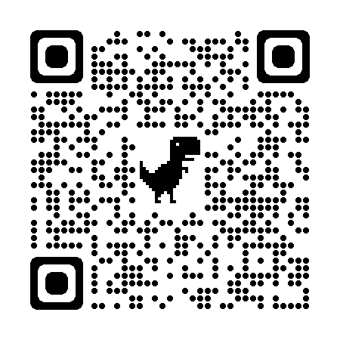
MATERIAIS
github.com/Dpbm/introduction-to-quantum-computing/

Slide 4
O que é computação quântica?

Slide 5
“Computação quântica é uma tecnologia, emergente, que se aproveita da mecânica quântica para resolver problemas”.
Fonte: IBM

Slide 6
Quais efeitos ela se aproveita?

Slide 7
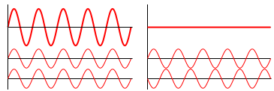
Interferência
Fonte: Wikipedia

Slide 8
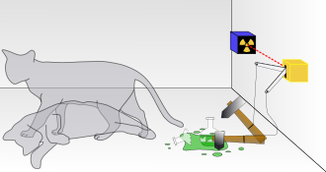
Superposição
Fonte: Wikipedia

Slide 9
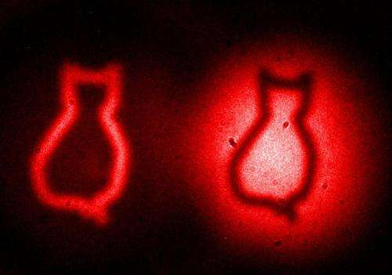
Entanglement
Fonte: PhysOrg

Slide 10
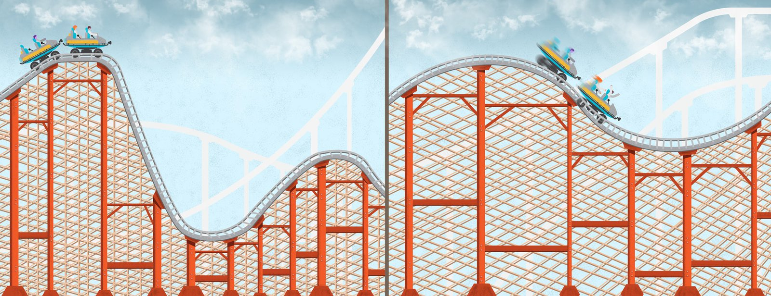
Princípio da incerteza de Heisenberg
Fonte: Caltech

Slide 11
Tipos de Computadores Quânticos

Slide 12
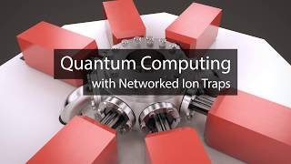
Fonte: YouTube

Slide 13
Fonte: Pasqal

Slide 14
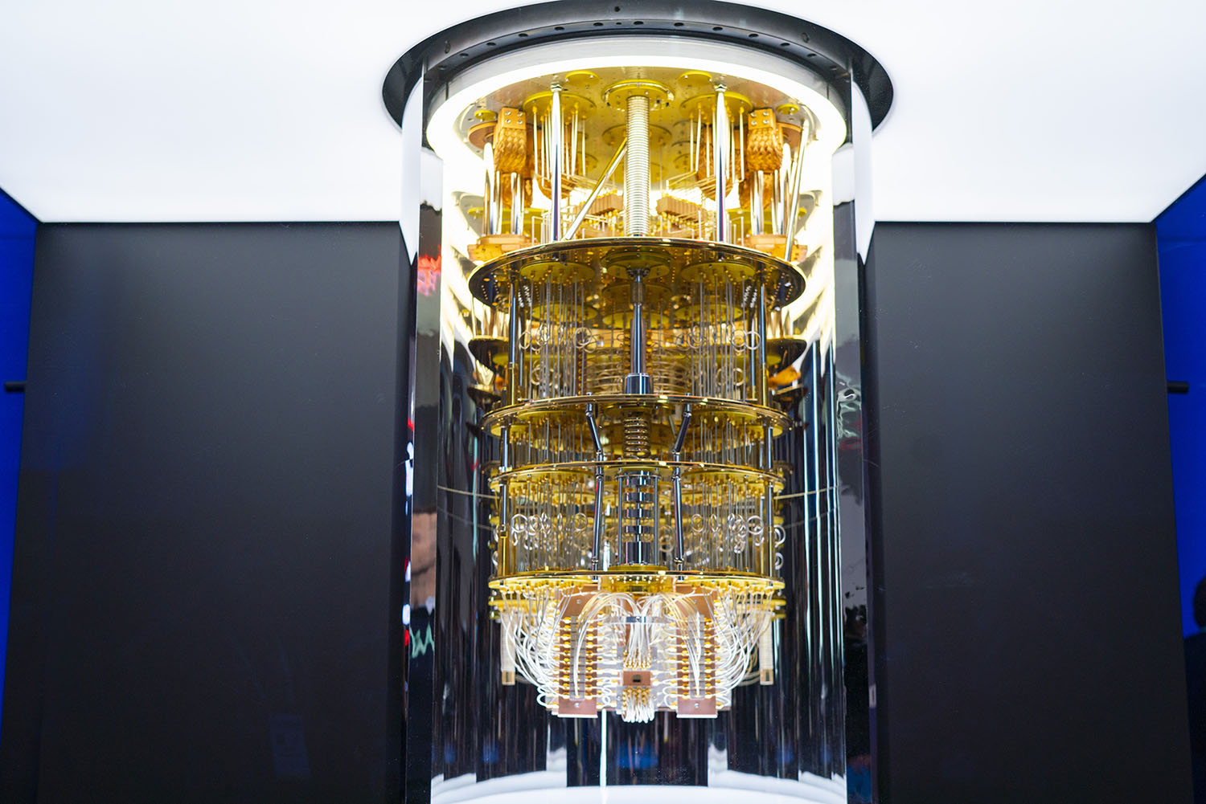
Fonte: IBM

Slide 15
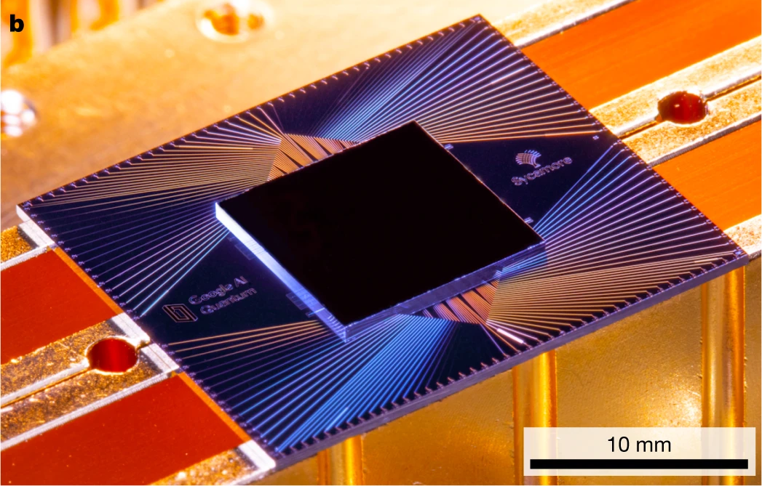
Fonte: Nature

Slide 16
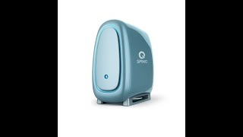
Fonte: Youtube

Slide 17
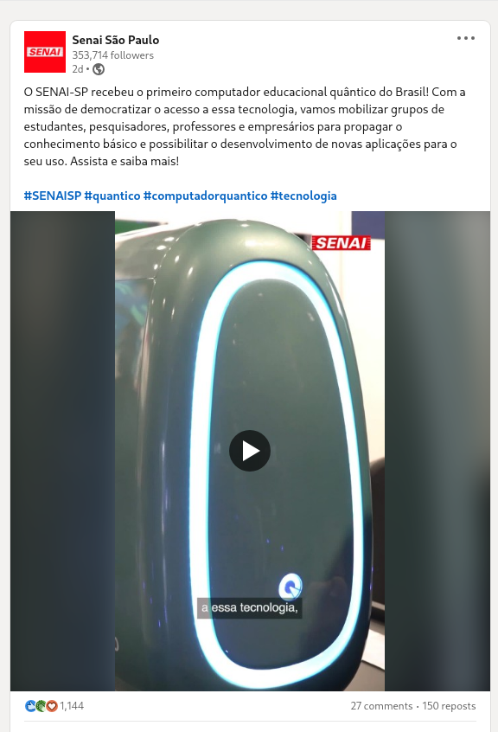

Slide 18
Tipo | Prós | Contras
Superconducting | Facil de produzir; Veloz. | Erros; Preço.
Trapped ions | Estável; Rearranjo de conexões; Mais barato. | Camára de vácuo; Mais lento;
Neutral atoms | Flexível; Escalável. | Mais lento; Estados são perdidos.
NMR | Teoricamente estável; Escalável para certas aplicações. | Limitados; Erros(tempo gates/tempo de coerencia);

Slide 19
Aplicações

Slide 20
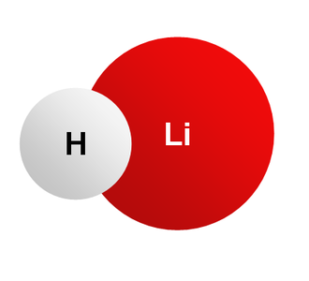
Alguns casos de uso
Quimíca;
Física;
Criptografia;
Banco de dados;
Machine learning;
Problemas NP.
Fonte: Wikipedia

Slide 21
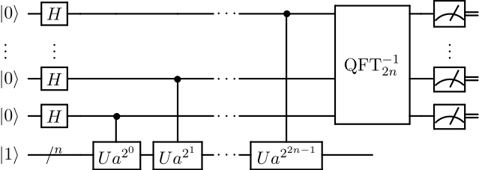
Fonte: Wikipedia

Slide 22
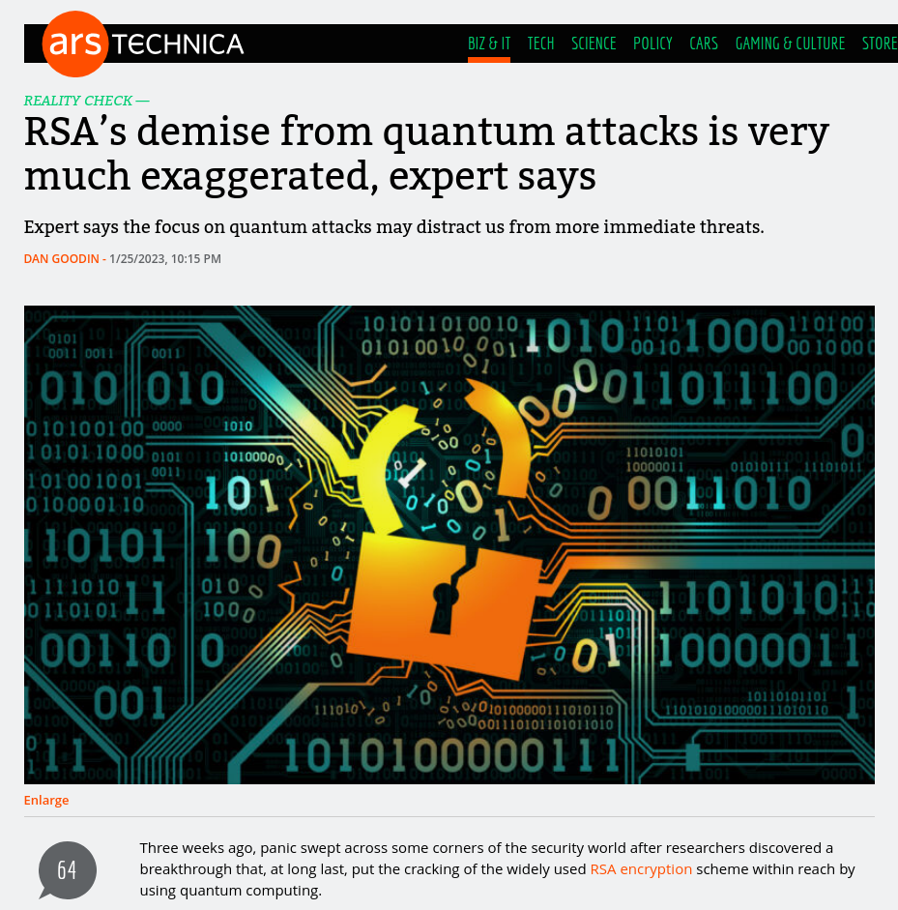
Fonte: ArsTechnica

Slide 23
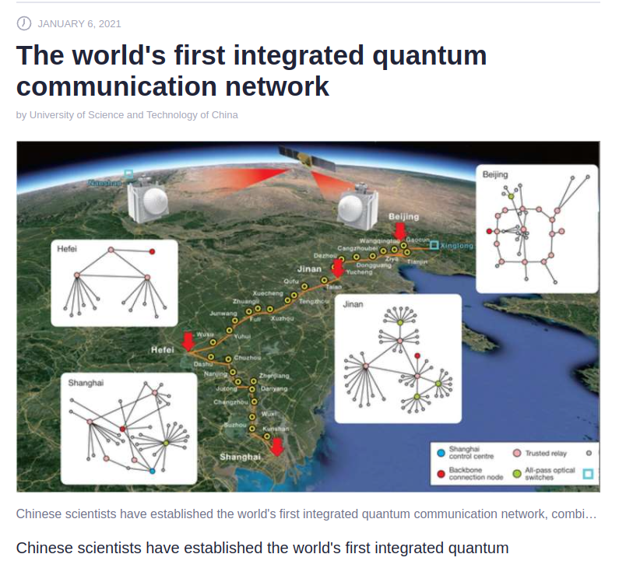
Fonte: PhysOrg

Slide 24
Ferramentas

Slide 25



Plataformas
AWS (Braket);
Azure;
IBM;
IONQ;
Pasqal;
Dwave;
IQM.

Slide 26

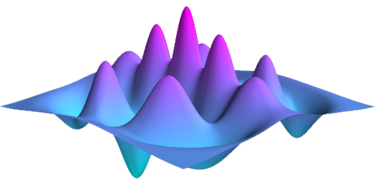


Programação
Braket;
Q#;
Cirq;
Qiskit;
tket;
openqasm;
PennyLane;
QuTip.

Slide 27
Como funciona?

Slide 28
Computação Clássica
Binário (0, 1);
Cada unidade é denominada Bit;
Informações podem ser manipuladas usando operações Booleanas;
Representação de inúmeros tipos de informação (imagens, aúdios, texto, números, etc.).
Fonte: Giphy

Slide 29
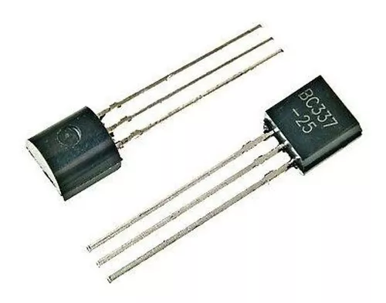
Fonte: MercadoLivre

Slide 30
Fonte: YouTube(Kurzgesagt)

Slide 31
AND
AND
NOT
OR

Slide 32
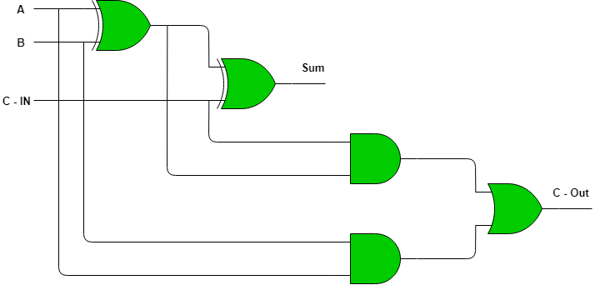
Somador completo
Fonte: GeeksForGeeks

Slide 33
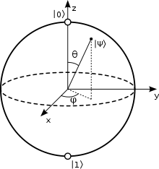
Computação Quântica
Qubits (0, 1 e tudo entre isso);
Representa Amplitudes/probabilidades;
Pode ser visto como um ponto em uma esfera (Bloch Sphere);
Precisa de várias medições:
Perturbações.
Fonte: Wikipedia

Slide 34
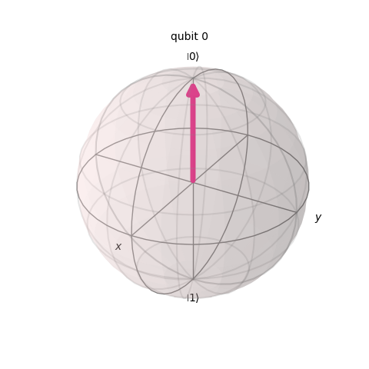
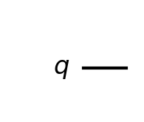

Slide 35
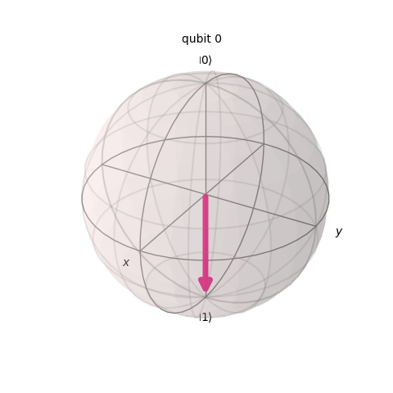
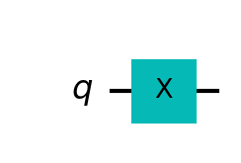

Slide 36
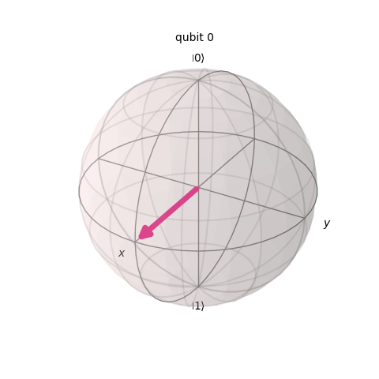
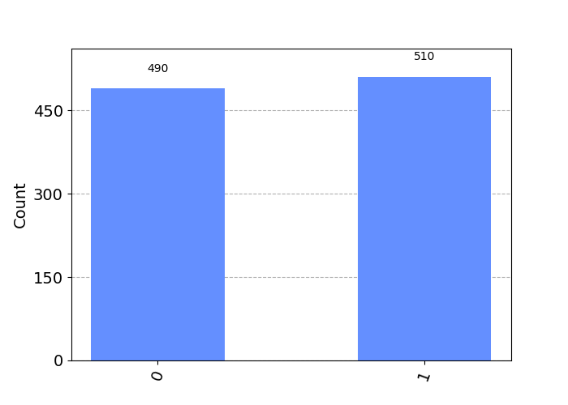
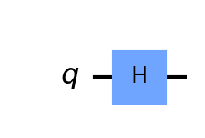

Slide 37

|0⟩

Slide 38
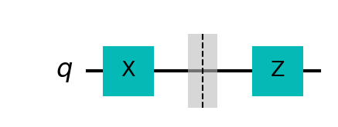
-|1⟩

Slide 39
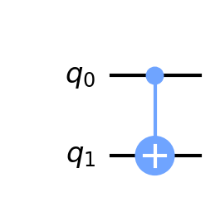
|00⟩

Slide 40
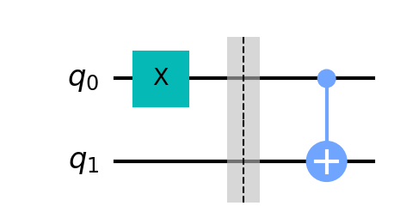
|11⟩

Slide 41
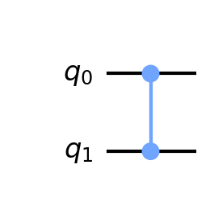
|00⟩

Slide 42
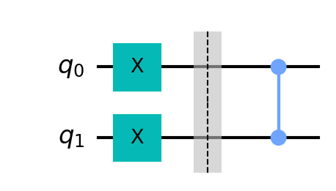
-|11⟩

Slide 43

|10⟩

Slide 44
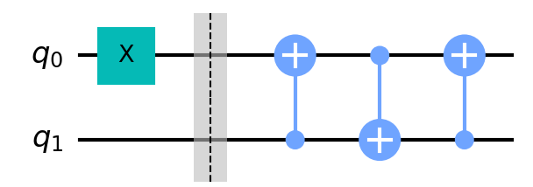
=

Slide 45
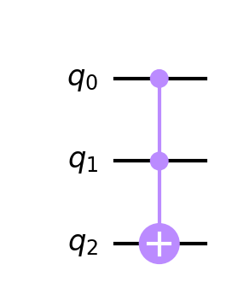
|000⟩

Slide 46
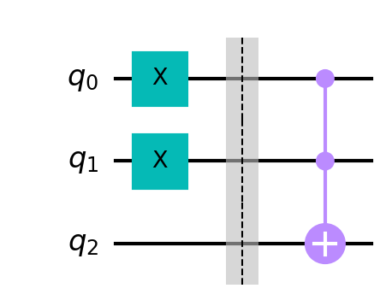
|111⟩

Slide 47
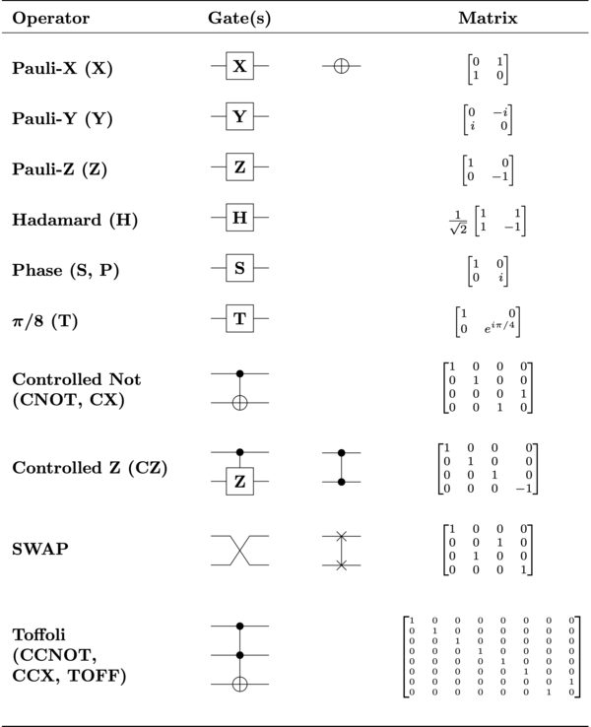
Fonte: Wikipedia

Slide 48
😈DEMOS😈

Slide 49
Próximos passos?

Slide 50
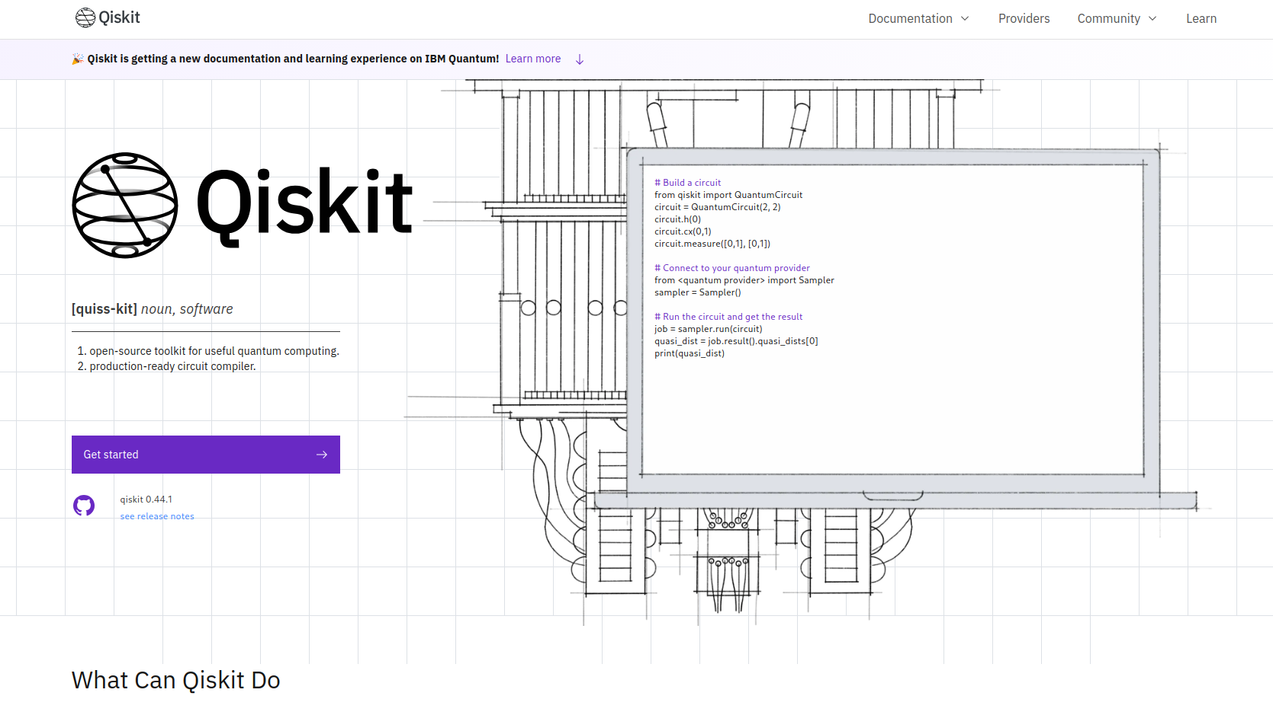
qiskit.org

Slide 51
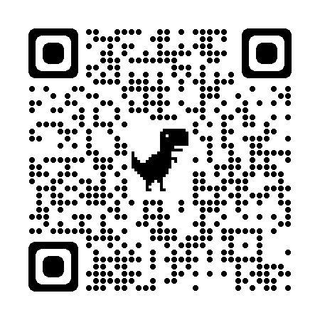
github.com/Dpbm/quantum

Slide 52
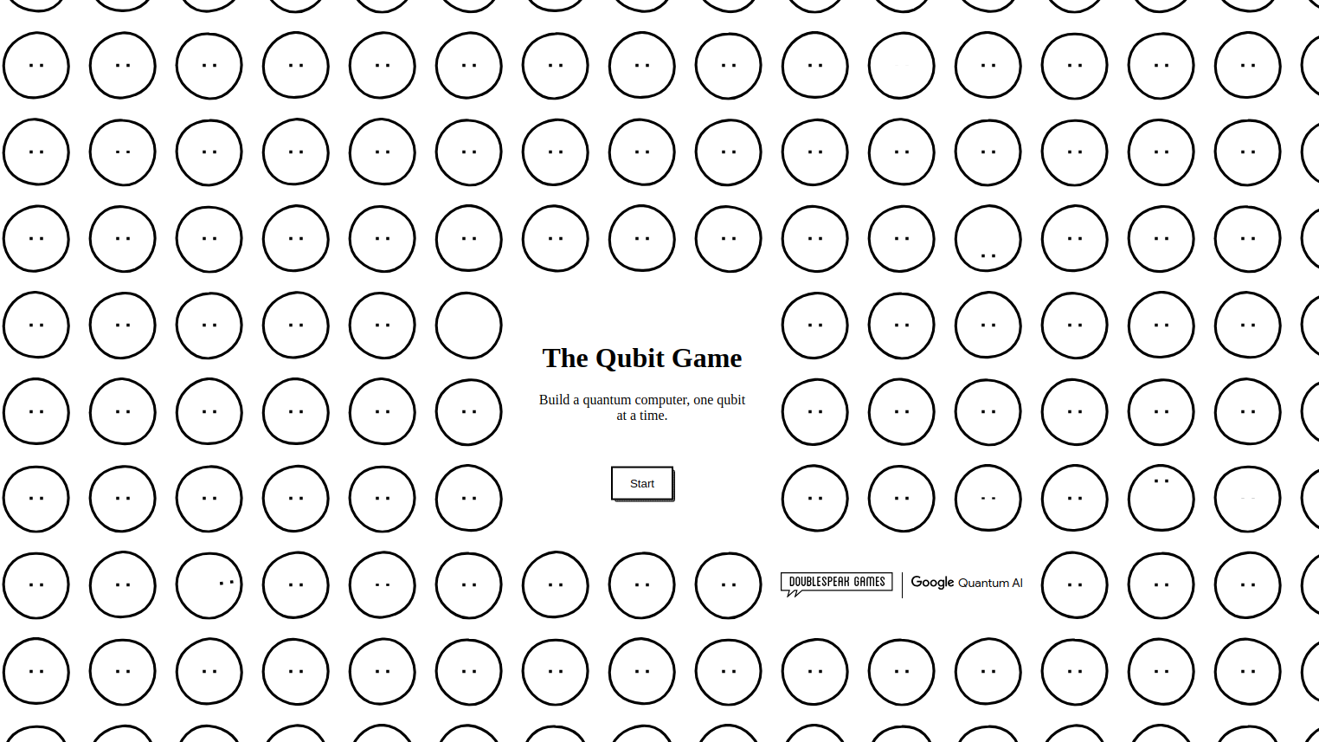
quantumai.google/education/thequbitgame

Slide 53
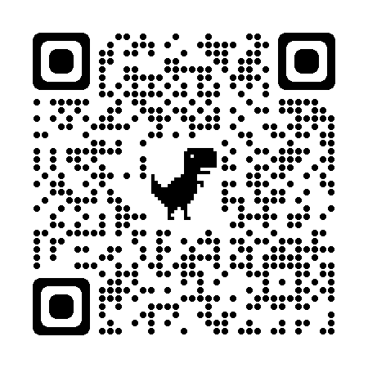
kiedos.art/quantum-games-list/

Slide 54
Obrigado pela Atenção😊

